Slide 1
第九章 可编程并行接口8255A
9．1 并行接口原理
9．2 可编程并行接口芯片8255A
9. 3 8255A应用举例
习 题 9

Slide 2
第九章 可编程并行接口8255A
CPU与外部设备之间的数据传送是通过接口来实现的。数据传送的方式有两种：串行传送和并行传送。串行传送就是在一条传输线上一位一位地传送数据。在串行传送方式下，外设通过串行接口与系统总线相连接。并行传送就是同时在多条传输线上以字节或字为单位进行传送。在并行传送方式下，外设通过并行接口与系统总线相连接。串行传送通常应用在远距离传输以及慢速外部设备与主机的数据传输方面，而并行传送则通常应用在短距离的快速数据传输方面。
本章讲述并行接口原理、可编程并行接口芯片8255A及其应用举例。重点讲述可编程并行接口芯片8255A的主要特性、内部结构、引脚功能及应用编程。

Slide 3
9．1 并行接口原理
并行接口和外设连接的原理示意图如图9-1。图中的并行接口用一个通道和输入设备相连，用另一个通道和输出设备相连。每个通道都配有一定的控制线和状态线。从图中可以看到，并行接口中的控制寄存器用来接收CPU发来的控制命令，状态寄存器提供各种状态位供CPU查询，而输入缓冲寄存器和输出缓冲寄存器用来实现输入和输出。

Slide 4
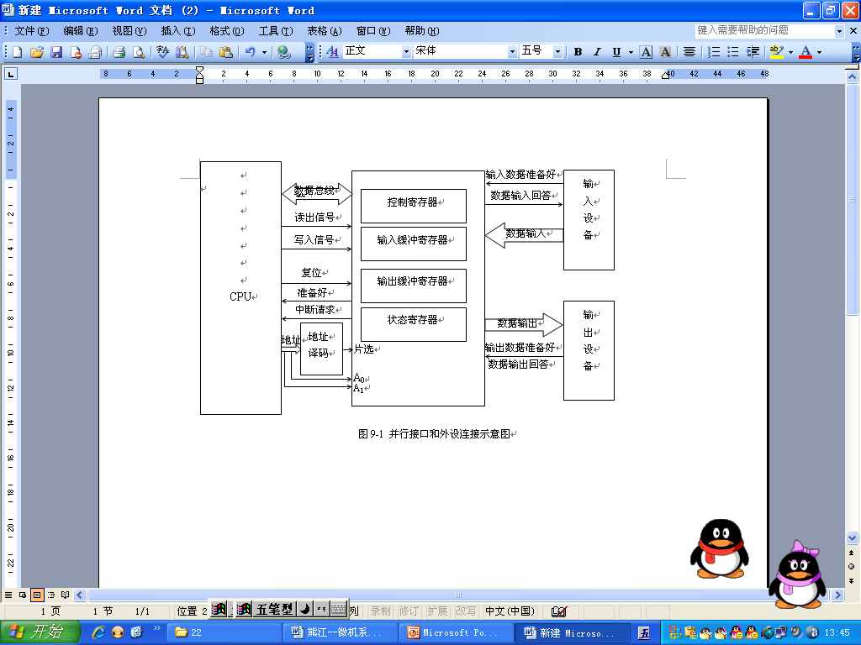
图9-1 并行接口和外设连接示意图

Slide 5
9.1.1 并行接口的功能
通常来说，一个并行接口应具备以下功能：
1. 实现与系统总线的连接，提供数据的输入输出功能。
2. 实现与外部设备相的连接，具有与外部设备进行应答的同步机构，保证有效地进行数据的发送或接收。
3. 具有中断请求与处理功能，使得数据的输入/输出可以采用中断的方式来实现。

Slide 6
9.1.2 并行接口的控制方式
1.并行I/O接口的输入过程
  ①输入设备将数据送往并行I/O接口，同时向接口发送数据输入选通(STB)信号。
  ②STB信号一方面将输入数据保存在接口内的数据寄存器，另一方面将接口内状态寄存器的输入数据就绪(Ready)状态置位(‘1’)，供CPU查询，或申请中断。
  ③CPU通过查询状态获知数据进入接口或收到中断请求后执行指令读取数据。
  ④接口将状态寄存器中的Ready状态复位(‘0’),同时向输入设备方式数据输入应答(ACK)信号。

Slide 7
2.并行I/O接口的输出过程
  ①CPU执行输出指令，将数据送到接口中的数据寄存器。
  ②接口将寄存器中数据送往外部设备，同时向外部设备发出数据输出选通(STB)信号，并将接口内状态寄存器的设备忙(Busy)状态置位(‘1’)。
  ③外部设备接收到数据，并将数据输出完成后，向接口发一个数据应答(ACK)信号。
  ④接口收到ACK信号，将状态寄存器中的设备忙(Busy)状态复位(‘0’),Busy信号既可以作为状态信号供CPU查询，又可以作为向CPU发送的中断请求信号。

Slide 8
并行接口电路的外部信号可分为与外部设备相连的接口信号和与CPU相连的接口信号两部分。
1.与外部设备的接口信号
数据信号：用于接口电路与外部设备进行数据的输入或输出。
状态信号：用于接口电路接收外部设备提供的状态信息。
控制信号：用于接口电路向外部设备提供控制功能

Slide 9
2．与CPU的接口信号
数据信号：用于接口电路与CPU的数据交换。
地址译码信号：用于选择不同的接口电路以及接口电路内部不同的寄存器。
读写信号：用于确定CPU对接口电路的读/写操作。
中断请求与应答信号：用于实现中断请求和中断响应操作。

Slide 10
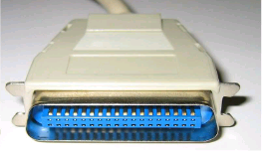
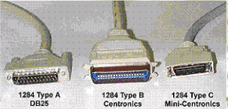
9.1.3 并行接口的接口标准
1.Centronics标准：并行打印机接口
2.IEEE1284标准：

Slide 11
9．2 可编程并行接口芯片8255A
Intel 8255A是一种通用的可编程并行接口芯片，由于它是可编程的，可以通过程序来设置芯片的工作方式，通用性强，使用灵活，可为多种不同CPU与外设之间提供并行输入/输出通道。

Slide 12
9.2.1 8255A的内部结构及引脚功能
1．8255A的内部结构
8255A内部具有三个带锁存器或缓冲器的数据端口，可与外设进行并行数据交换，各端口内具有中断控制逻辑和选通控制逻辑。外设与CPU之间可通过条件传送方式或中断方式进行信息交换，在条件传送方式下，8255A可提供联络信息。
8255A的内部结构框图如图9-2所示。从图中可见，8255A由以下几部分组成。

Slide 13
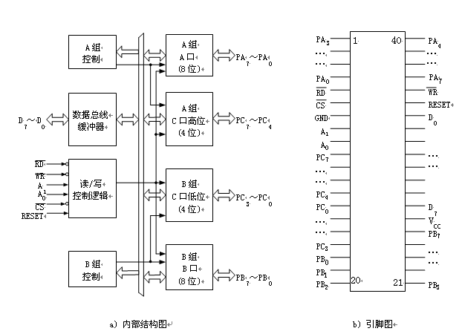
图9-2 8255A内部结构及引脚功能图

Slide 14
（1）数据端口A、B、C
8255A有3个8位的数据端口，即端口A，端口B和端口C。设计人员可通过编程使它们分别作为输入端口或输出端口。不过，这3个端口有各自的特点。
端口A对应一个8位的数据输入锁存器和一个8位的数据输出锁存器/缓冲器。端口A作为输入或输出时，数据均受到锁存。
端口B和端口C均对应一个8位输入缓冲器和一个8位数据输出锁存器/缓冲器。
在使用中，端口A和端口B常常作为独立的输入或者输出端口。端口C除了可以作为独立的输入或输出端口外，还可以配合端口A和端口B的工作。具体说，端口C可分成两个4位的端口，分别作为端口A和端口B的控制信号和状态信号。

Slide 15
（2）A组控制和B组控制
这两组控制电路一方面接收CPU发来的控制字并决定8255A的工作方式；另一方面接收来自读/写控制逻辑电路的读/写命令，完成接口的读/写操作。
A组控制电路控制端口A和端口C的高4位的工作方式和读/写操作。
B组控制电路控制端口B和端口C的低4位的工作方式和读/写操作。
（3）总线缓冲器
这是一个双向三态的8位数据缓冲器，8255A正是通过它与系统总线相连。输入数据、输出数据、CPU发给8255A的控制字都是通过这个缓冲器传递的。

Slide 16



（4）读/写控制逻辑电路
读/写控制逻辑电路负责管理8255A的数据传输过程。它接收 及来自系统地址总线的信号A1，A0信号和控制总线的RESET、 、 信号，将这些信号进行组合后，得到对A组控制和B组控制的控制命令，并将这些命令发给这两个部件，以完成对数据、状态信息和控制信息的传输。

Slide 17
2．8255A引脚功能
8255A芯片的引脚信号如图9-3所示，8255A芯片除电源和地引脚以外，其他引脚可分成两组：
（1）8255A与外设相连的引脚
8255A与外设连接的有24个双向、三态引脚，分成三组，分别对应于A、B、C三个端口：PA7~PA0，PB7~PB0，PC7~PC0。

Slide 18
（2）8255A与CPU相连的引脚
D7~D0：双向、三态数据线
RESET：复位信号，高电平有效。复位时所有内部寄存器清除，同时其3个数据端口被自动设为输入端口。
：芯片选择信号,低电平有效。该信号有效时，8255A被选中。
：读信号，低电平有效。该信号有效时，CPU可从8255A读取输入数据或状态信息。

Slide 19
：写信号，低电平有效。该信号有效时，CPU可向8255A写入控制字或输出数据。
A1，A0片内端口选择信号。8255A内部有三个数据端口和一个控制端口。规定当A1，A0为00时，选中A端口，为01时，选中B端口；为10时，选中C端口；为11时，选中控制口。
概括起来，8255A的 ， 、 ，A1，A0控制信号和传送信号操作之间的关系如表9.1所示。

Slide 20
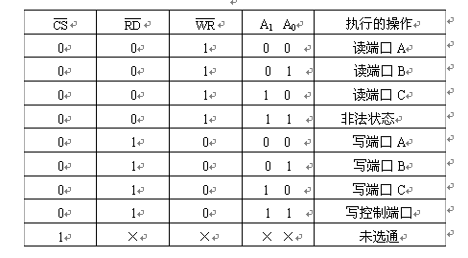
表9.1 8255A的控制信号和传送操作的对应关系

Slide 21
9.2.2 8255A控制字
8255A可以通过指令在控制端口中设置控制字来决定它的工作。
8255A有两个控制字：方式选择控制字和端口C置位/复位控制字。这两个控制字公用一个地址，即控制端口地址。用控制字的D7来区分这两个控制字，当D7=1时选择方式选择控制字；当D7=0时选择端口C置位/复位控制字。

Slide 22
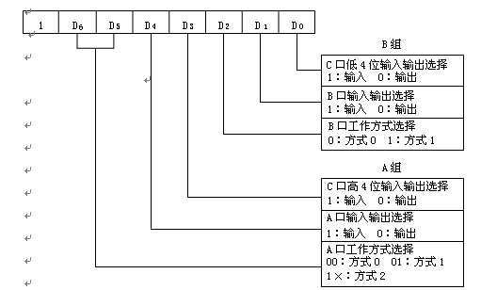
图9-3 8255A方式选择控制字

Slide 23
1. 方式选择控制字
方式选择控制字的格式如图9-3所示。D0~D2用来对B组端口进行工作方式设定，D3~D6用来对A组的端口进行工作方式设定。最高位为1是方式选择控制字标志。
对8255A的方式选择控制字的几点说明：
①8255A有3种基本的工作方式：
方式0：基本的输入/输出方式
方式1：选通的输入/输出方式
方式2：双向传输方式

Slide 24
②端口A可以工作在3种工作方式中的任何一种，端口B只能工作在方式0或方式1，端口C则常配合端口A和端口B 工作，为这两个端口的输入/输出传输提供控制信号和状态信号。可见，只有端口A能工作在方式2。
③ 归为同一组的两个端口可以分别工作在输入方式和输出方式，并不要求同为输入方式或同为输出方式。而一个端口到底是作为输入还是输出端口，这完全由方式选择控制字决定。

Slide 25
2. 端口C置位/复位控制字
端口C的数位常常作为控制位使用，所以，在设计8255A芯片时，应使端口C中的各数位可以用置位/复位控制字单独设置。
端口C置位/复位控制字的格式如图9-4所示。
对端口C置位/复位控制字的几点说明：
①端口C置位/复位控制字尽管是对端口C进行操作，但此控制字必须写入控制口，而不是写入C口。

Slide 26
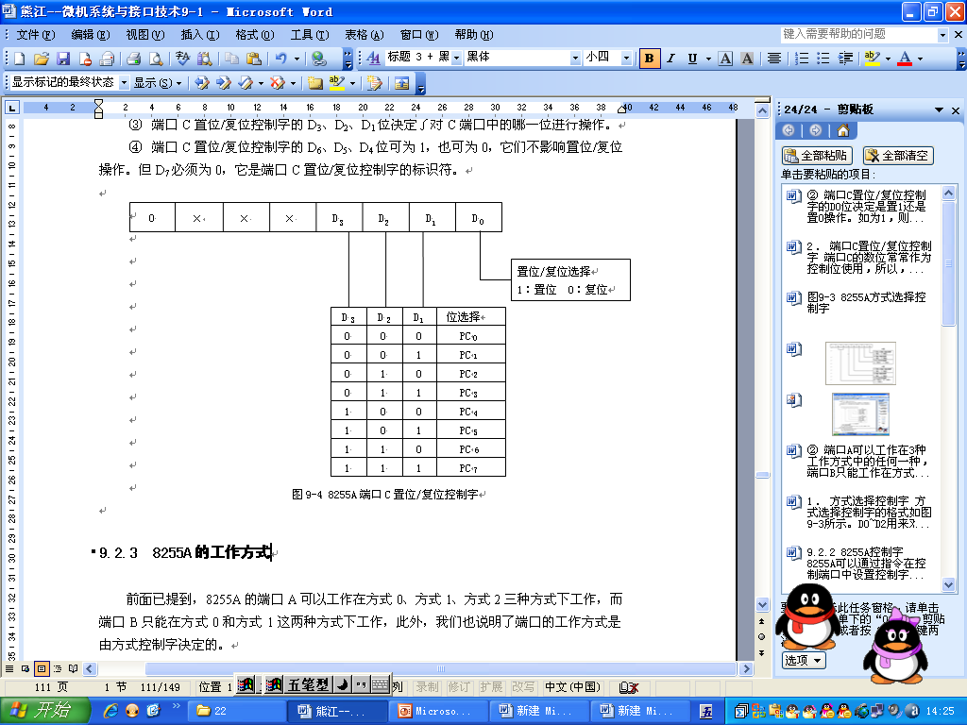
图9-4 8255A端口C置位/复位控制字

Slide 27
②端口C置位/复位控制字的D0位决定是置1还是置0操作。如为1，则对端口C中某一位置1，否则，置为0。
③端口C置位/复位控制字的D3、D2、D1位决定了对C端口中的哪一位进行操作。
④端口C置位/复位控制字的D6、D5、D4位可为1，也可为0，它们不影响置位/复位操作。但D7必须为0，它是端口C置位/复位控制字的标识符。

Slide 28
9.2.3 8255A的工作方式
前面已提到，8255A的端口A可以工作在方式0、方式1、方式2三种方式下工作，而端口B只能在方式0和方式1这两种方式下工作，此外，我们也说明了端口的工作方式是由方式控制字决定的。
下面，介绍三种工作方式的具体含义。

Slide 29
1．方式0
方式0称为基本输入输出方式。在这种方式下，端口A和端口B可以通过方式选择控制字规定为输入端口或输出端口，端口C则分为两个4位端口，高4位为一个端口，低4位为一个端口，这两个4位端口也可由方式选择控制字规定为输入端口或输出端口。
方式0的基本特点如下：
4个端口相互独立，它们之中每个端口既可作为输入端口，也可作为输出端口，各端口之间没有必然关系。
4个端口的输入/输出可以有16种组合，所以可适用于多种使用场合。

Slide 30
各个端口工作于方式0时，输出具有锁存功能，而输入则没有锁存能力。即在给某一个端口输出信息后，如果没有对该端口进行改变，则该端口一直保持以前输出的信息。而读入的信息则是在输入指令执行时外界在引脚上施加的电平信息。
当端口C工作于方式0且为输出时，可以通过置位/复位控制字改变端口C任何一个引脚的电平，即置位/复位控制字直接影响端口C引脚状态。
8255A工作于方式0时，CPU采用无条件读写方式与8255A交换数据，也可采有查询方式与8255A交换数据。采用查询方式时，可利用端口C作为与外设的联络信号。

Slide 31
2．方式1
方式1称为选通的输入/输出方式。与方式0相比，最大的差别是当端口A和端口B用方式1进行输入或输出数据时，要利用端口C提供的选通信号和应答信号，而这些信号与端口C的数位有着固定的对应关系，这种对应关系是8255A本身决定的，不能用程序改变，除非改变8255A的工作方式。
方式1的基本特点如下：

Slide 32
端口A和端口B分别作为两个输入或输出端口工作在方式1。该端口作为输入端口或输出端口是由方式控制字决定的。
如果8255A的端口A和端口B只有一个工作在方式1，那么，端口C中就有3条线被规定为配合方式1工作的联络信号。此时另一个端口可以工作在方式0，端口C中剩余5条线也可以工作在方式0，即作为方式0输入端口或方式0输出端口。如果8255A的端口A和端口B都工作在方式1，那么，端口C就有6条线被规定为配合方式1工作的联络信号，剩余的2条线，仍可作为方式0输入或输出。

Slide 33
端口A和端口B在方式1，输入、输出均具有锁存功能。
当端口C的相应引脚规定作联络线时，这些联络线不能用置位/复位控制字影响其引脚电平，而只能用规定的操作改变引脚状态。
（1）方式1输入
端口A、端口B都设置为方式1输入时的情况及时序如图9-5所示。其中PC3，PC4，PC5作为端口A的联络信号，PC0，PC1，PC2作为端口B的联络信号。

Slide 34
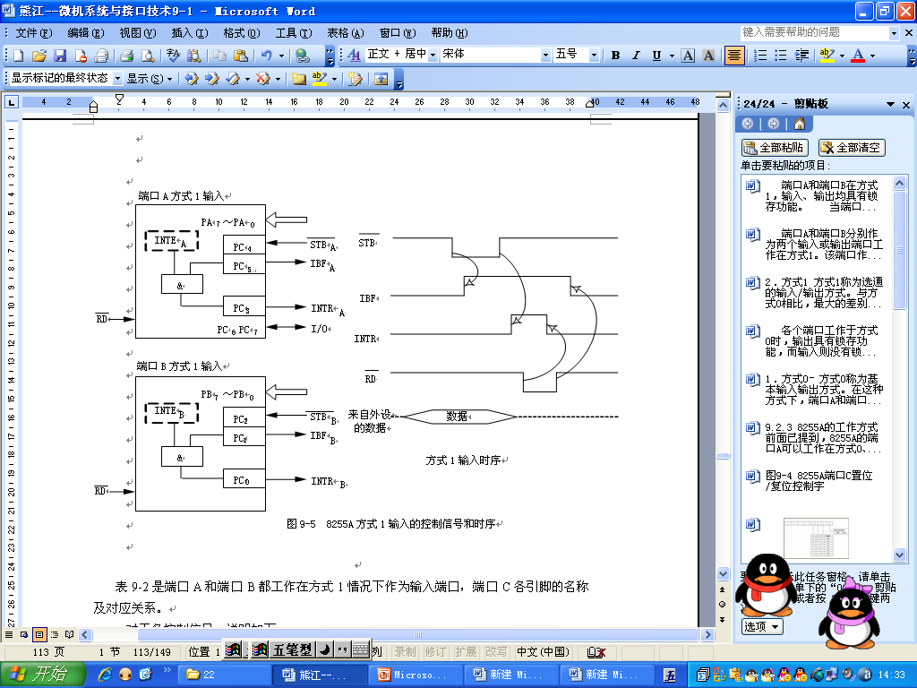
图9-5 8255A方式1输入的控制信号和时序

Slide 35
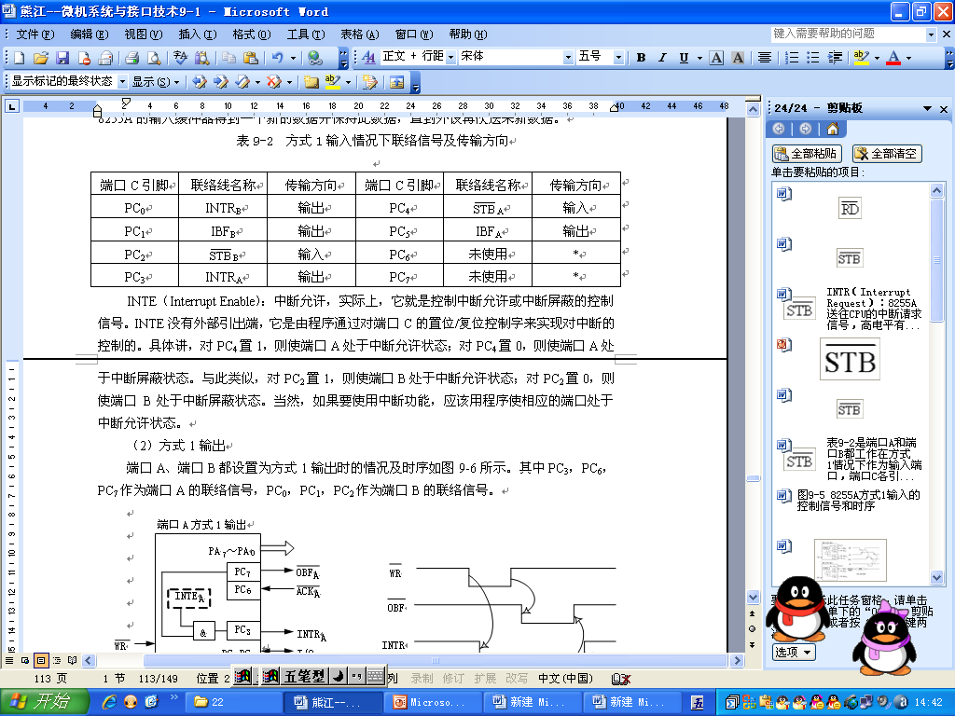
表9-2 方式1输入情况下联络信号及传输方向
表9-2是端口A和端口B都工作在方式1情况下作为输入端口，端口C各引脚的名称及对应关系。

Slide 36

对于各控制信号，说明如下：
（Strobe）：数据选通信号输入端，低电平有效。是由外设送往8255A的。当有效时，8255A接收外设送来的一个8位数据，并将数据锁存到其输入的锁存器中，从而8255A的输入缓冲器得到一个新的数据并保持此数据，直到外设再次送来新数据。
IBF（Input Buffer Full）：输入缓冲器满信号，高电平有效。它是8255A输出的状态信号。当它有效时，表示当前输入缓冲器已有一个新的数据。此信号一般供CPU查询用。IBF信号是由 信号使其复位的，而由读信号的后沿即上升沿使其复位。

Slide 37

INTR（Interrupt Request）：8255A送往CPU的中断请求信号，高电平有效。INTR端在 ，IBF均为高时被置为高电平，也就是说，当选通信号结束，外设已将一个数据送进输入缓冲器中，并且输入缓冲器信号已为高电平时，8255A会向CPU发出中断请求信号，即将INTR端置为高电平。在CPU响应中断读取输入缓冲器的数据时，由读信号 的下降沿将INTR改变为低电平。

Slide 38
INTE（Interrupt Enable）：中断允许，实际上，它就是控制中断允许或中断屏蔽的控制信号。INTE没有外部引出端，它是由程序通过对端口C的置位/复位控制字来实现对中断的控制的。具体讲，对PC4置1，则使端口A处于中断允许状态；对PC4置0，则使端口A处于中断屏蔽状态。与此类似，对PC2置1，则使端口B处于中断允许状态；对PC2置0，则使端口B处于中断屏蔽状态。当然，如果要使用中断功能，应该用程序使相应的端口处于中断允许状态。
（2）方式1输出
端口A、端口B都设置为方式1输出时的情况及时序如图9-6所示。其中PC3，PC6，PC7作为端口A的联络信号，PC0，PC1，PC2作为端口B的联络信号。

Slide 39
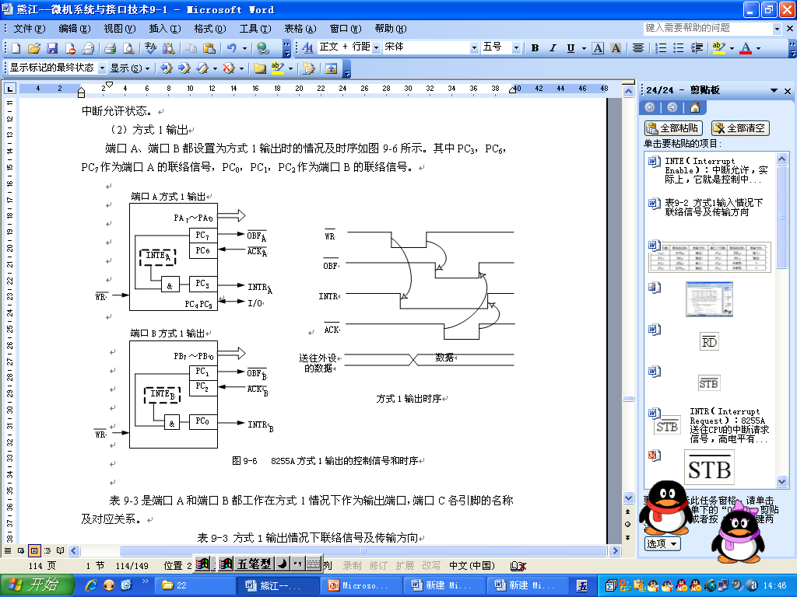
图9-6 8255A方式1输出的控制信号和时序

Slide 40
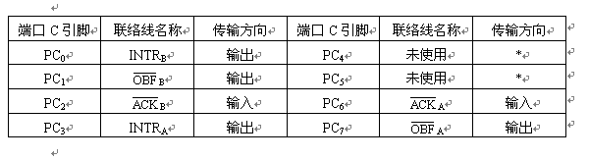
表9-3 方式1输出情况下联络信号及传输方向
表9-3是端口A和端口B都工作在方式1情况下作为输出端口，端口C各引脚的名称及对应关系。

Slide 41



对于方式1输出端口对应的控制信号和状态信号，说明如下：
（Output Buffer Full）：输出缓冲器满信号，低电平有效。 由8255A送给外设，当 有效时，表示CPU已经向指定的端口输出了数据，所以， 是8255A用来通知外设取走数据的信号。 是由写信号 上升沿置为有效电平，而由 的有效信号使它恢复为高电平。
(Acknowledge)：外设的响应信号。它是由外设发给8255A的，低电平有效。当 有效时，表示外设已取走8255A的端口数据。

Slide 42
INTR（Interrupt Request）：中断请求信号，高电平有效。当输出设备从8255A端口中读取数据，从而发出 信号后，8255A便向CPU发出中断请求信号，以便CPU响应中断，再次输出数据。所以，当 变为高电平，并且 也变为高电平，INTR便成为高电平即为有效电平，而当写信号 的下降沿到来时，INTR变为高电平。
INTE（Interrupt Enable）：中断允许信号。与端口A、端口B工作在方式1输入情况下INTE的含义一样，INTE为0时，使端口处于屏蔽状态，而INTE为1时，使端口处于允许状态。端口A用PC6的置位/复位控制，端口B用PC2的置位/复位控制。

Slide 43
3. 方式2
方式2又称为双向传输方式，这种方式只适用于端口A。在方式2下，外设可以在8位数据线上，既向CPU发送数据，又接收CPU传输来的数据。此外，和工作于方式1类似，端口C在端口A工作于方式2时自动提供相应的控制信号和状态信号。其联络信号如图9-7所示。

Slide 44
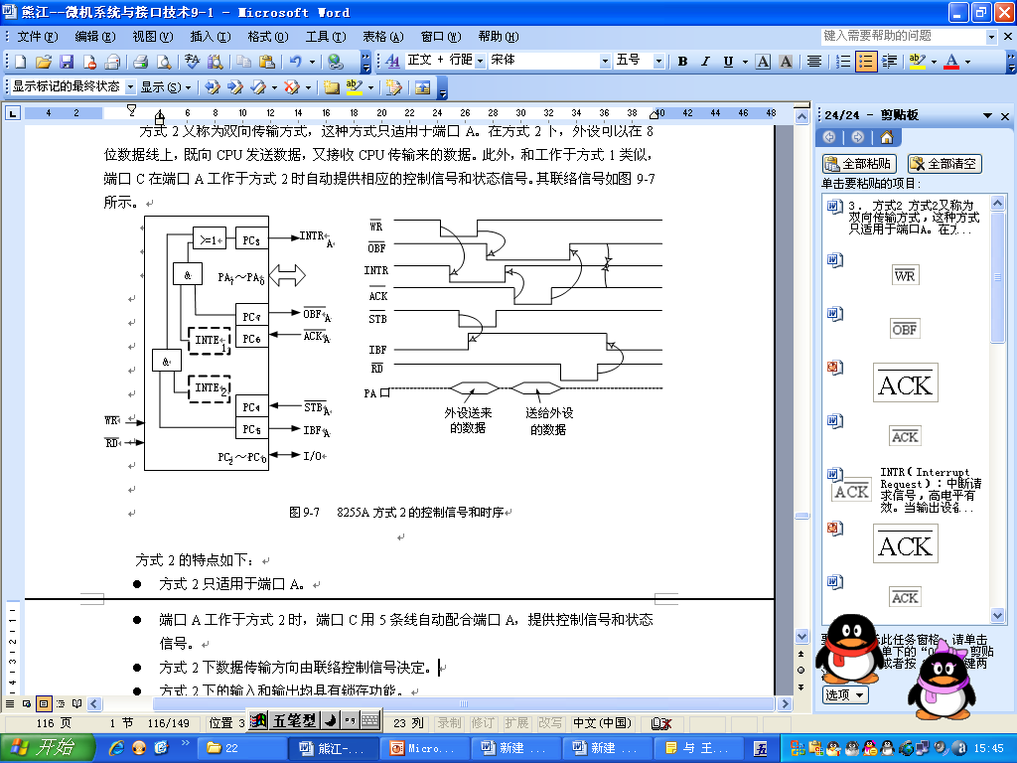
图9-7 8255A方式2的控制信号和时序

Slide 45
方式2的特点如下：
方式2只适用于端口A。
端口A工作于方式2时，端口C用5条线自动配合端口A，提供控制信号和状态信号。
方式2下数据传输方向由联络控制信号决定。
方式2下的输入和输出均具有锁存功能。
当端口A工作于方式2时，端口C的PC3~PC7，共5条线分别作为控制信号和状态信号端。具体对应关系如表9-4所示。

Slide 46
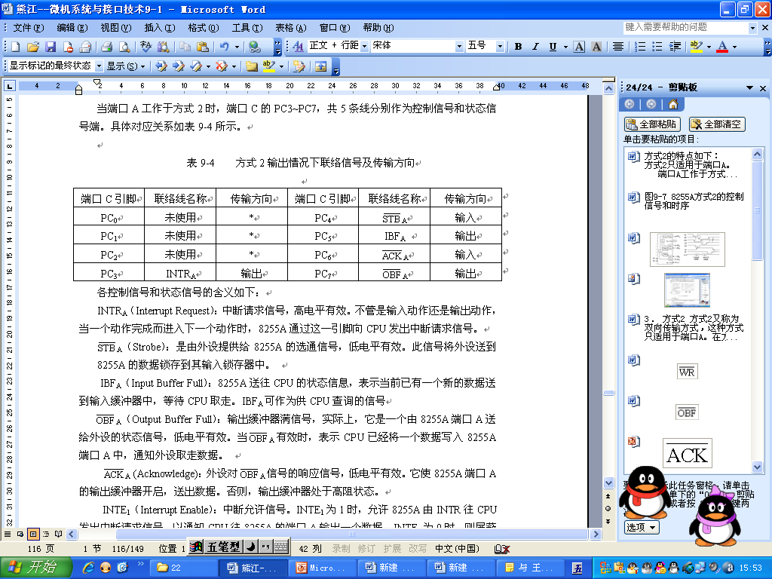
表9-4 方式2输出情况下联络信号及传输方向

Slide 47

各控制信号和状态信号的含义如下：
INTRA（Interrupt Request）：中断请求信号，高电平有效。不管是输入动作还是输出动作，当一个动作完成而进入下一个动作时，8255A通过这一引脚向CPU发出中断请求信号。
（Strobe）：是由外设提供给8255A的选通信号，低电平有效。此信号将外设送到8255A的数据锁存到其输入锁存器中。
IBFA（Input Buffer Full）：8255A送往CPU的状态信息，表示当前已有一个新的数据送到输入缓冲器中，等待CPU取走。IBFA可作为供CPU查询的信号

Slide 48


（Output Buffer Full）：输出缓冲器满信号，实际上，它是一个由8255A端口A送给外设的状态信号，低电平有效。当 有效时，表示CPU已经将一个数据写入8255A端口A中，通知外设取走数据。
(Acknowledge)：外设对 信号的响应信号，低电平有效。它使8255A端口A的输出缓冲器开启，送出数据。否则，输出缓冲器处于高阻状态。

Slide 49
INTE1（Interrupt Enable）：中断允许信号。INTE1为1时，允许8255A由INTR往CPU发出中断请求信号，以通知CPU往8255A的端口A输出一个数据；INTE1为0时，则屏蔽了该中断请求，这时，即使8255A的数据输出缓冲器空了，也不能在INTR端产生中断请求。INTE1到底为0还是1，则由程序通过PC6的设置来决定，PC6为1，则INTE1为1，PC6为0，则INTE1为0。
INTE2（Interrupt Enable）：中断允许信号。INTE2为1时，端口A的输入处于中断允许状态；当INTE2为0时，端口A的输入处于中断屏蔽状态，INTE2是程序通过对PC4的设置来决定为1还是为0的，将PC4置1时，使INTE2为1时，PC4为0时，则使INTE2为0。

Slide 50
9.3 8255A应用举例
【例题9.1】扫描键盘按键，并保存相应键值，硬件图如图9-8所示。设8255A的端口地址为400H～403H，接收16个按键后结束。
分析：检测键盘输入过程如下：PC4～PC7送全“0”，再读取PC0～PC3，若全为1，则表示无键闭合。若有键闭合(不全为1)，则进行键扫描(找出是PC0~PC3中，哪一行为0)。键扫描方法如下：使PC4为0，PC5～PC7为高电平，读取PC0～PC3，如果是全“1”，表示该列无键闭合；否则(就是PC0～PC3当中有一行为0)闭合键在该列上，再进一步判断读取的数据中哪一位为“0”，从而确定闭合键。若该列无键闭合，则依次使PC5，PC6，PC7进行上述操作。

Slide 51
在键盘设计时，除了对键码识别外，还有抖动和重键两个问题需要解决。
对机械按键就是当用手按下一个键时，往往会出现按键在闭合和断开位置之间跳几下才稳定到闭合状态的情况；在释放一个键时，也会出现类似的情况，这就是抖动。抖动持续时间一般为10ms左右。利用硬件，也可通过软件延时来消除抖动
所谓重键就是指两个或多个键同时闭合。通常情况，则是只承认先识别出来的键，对同时按下的其它键均不作识别，直到所有键都释放以后，才读下一个键。

Slide 52
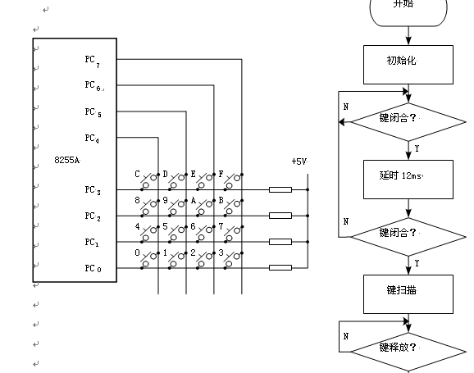
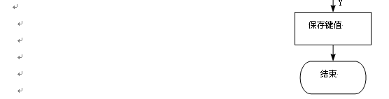

Slide 53
程序如下：
DATA SEGMENT
BUFFER DB 16 DUP(?)
DATA ENDS
CODE SEGMENT
ASSUME CS: CODE, DS: DATA
START：MOV AX, @DATA
MOV DS, AX
LEA SI,BUFFER

Slide 54
MOV CL,16 ；初始化按键次数
MOV AL,81H ；8255A控制字
MOV DX,403H
OUT DX,AL ；8255A初始化
KS1：CALL KS ；读取按键
CMP AL,0FH ；判有无键闭合
JZ KS1 ；无键闭合，循环等待
CALL DELAY ；延时12ms，消除抖动
CALL KS
KS
delay

Slide 55
CMP AL,0FH ；再次判有无键闭合
JZ KS1
MOV BL,0EFH ；初始化列码PC7~PC4:1110
MOV BH,0 ；初始化列计数器
AGAIN：MOV DX,402H
MOV AL,BL
OUT DX,AL ；输出列码
IN AL,DX ；读取行码
AND AL,0FH
CMP AL,0FH

Slide 56
JZ NEXT ；该列无键闭合，准备下一列扫描
CMP AL,0EH ；判该列是否第一个键闭合？
JNZ TWO
MOV AL,0 ;是第一个键闭合
JMP FREE
TWO：CMP AL,0DH ；判该列是否第二个键闭合？
JNZ THREE
MOV AL,4 ;是第二个键闭合
JMP FREE

Slide 57
THREE：CMP AL,0BH ；判该列是否第三个键闭合？
JNZ FOUR
MOV AL,8 ;是第三个键闭合
JMP FREE
FOUR：CMP AL,07H ；判该列是否第四个键闭合？
JNZ NEXT
MOV AL,0CH ;是第四个键闭合
FREE：PUSH AX
WAIT1：CALL KS
CMP AL,0FH

Slide 58
JNZ WAIT1 ；键未释放，则等待
POP AX
ADD AL,BH ；按键键值＝扫描键值＋列计数值
MOV [SI],AL ；保存相应按键键值
INC SI
DEC CL
JZ EXIT ；判是否接收到100个按键？
JMP KS1
NEXT：INC BH ；列计数值加1
ROL BL,1 ；列码循环左移一位
11101111 → 11011111 → 101111111 → 01111111 → 11111110

Slide 59
CMP BL,0FEH ；判该轮键扫描是否结束？
JNZ AGAIN
JMP KS1
EXIT：MOV AH,4CH ；返回DOS
INT 21H
KS PROC NEAR
MOV DX,402H
MOV AL,0FH
OUT DX,AL ；使所有列线为低电平
IN AL,DX ；读取行值

Slide 60
AND AL,0FH ；屏蔽高4位
RET
KS ENDP
DELAY PROC NEAR ；延时子程序
PUSH BX
PUSH CX
MOV BX,2000
DEL1：MOV CX,0
DEL2：LOOP DEL2

Slide 61
DEC BX
JNZ DEL1
POP CX
POP BX
RET
DELAY ENDP
CODE ENDS
END START

Slide 62
【例题9.2】试编程实现采用动态扫描方法在LED数码管上显示00～99，硬件图如图9-9所示。设8255A的端口地址为288H～28FH。

Slide 63
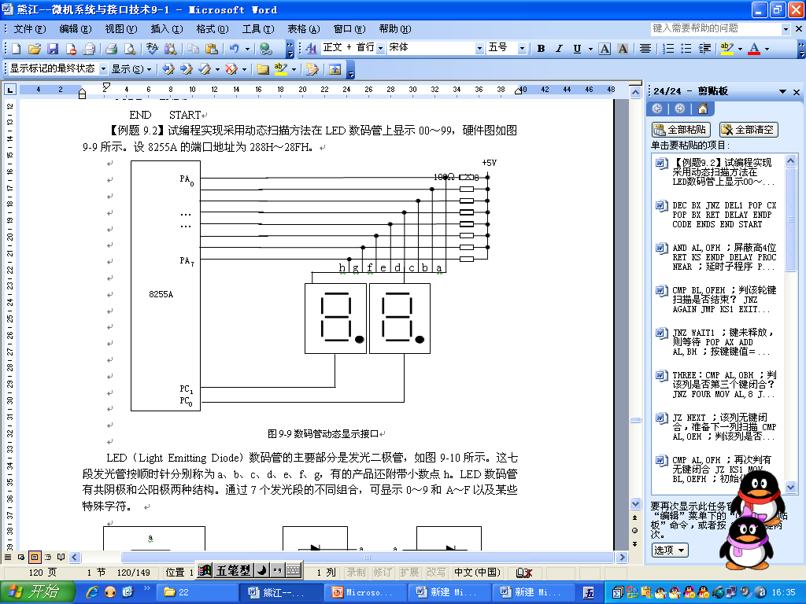
图9-9数码管动态显示接口

Slide 64
LED（Light Emitting Diode）数码管的主要部分是发光二极管，如图9-10所示。这七段发光管按顺时针分别称为a、b、c、d、e、f、g，有的产品还附带小数点h。LED数码管有共阴极和公阳极两种结构。通过7个发光段的不同组合，可显示0～9和A～F以及某些特殊字符。

Slide 65
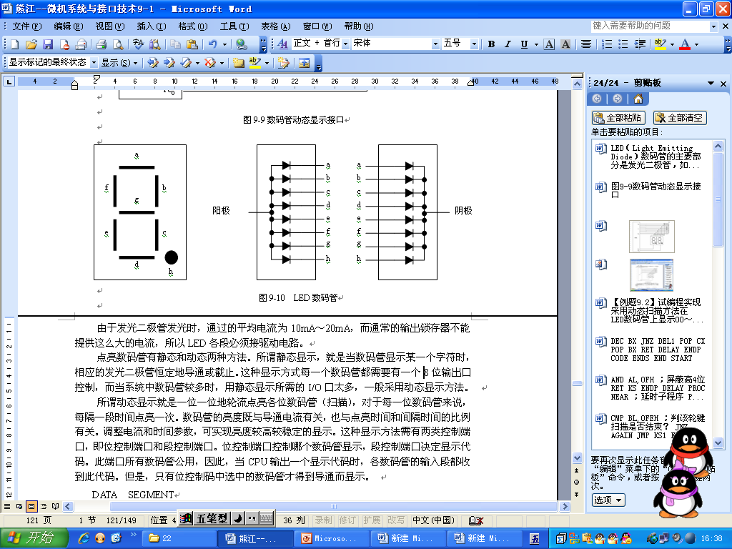
图9-10 LED数码管

Slide 66
由于发光二极管发光时，通过的平均电流为10mA～20mA，而通常的输出锁存器不能提供这么大的电流，所以LED各段必须接驱动电路。
点亮数码管有静态和动态两种方法。所谓静态显示，就是当数码管显示某一个字符时，相应的发光二极管恒定地导通或截止。这种显示方式每一个数码管都需要有一个8位输出口控制，而当系统中数码管较多时，用静态显示所需的I/O口太多，一般采用动态显示方法。

Slide 67
所谓动态显示就是一位一位地轮流点亮各位数码管（扫描），对于每一位数码管来说，每隔一段时间点亮一次。数码管的亮度既与导通电流有关，也与点亮时间和间隔时间的比例有关。调整电流和时间参数，可实现亮度较高较稳定的显示。这种显示方法需有两类控制端口，即位控制端口和段控制端口。位控制端口控制哪个数码管显示，段控制端口决定显示代码。此端口所有数码管公用，因此，当CPU输出一个显示代码时，各数码管的输入段都收到此代码。但是，只有位控制码中选中的数码管才得到导通而显示。

Slide 68
DATA SEGMENT
OUTBUFF DB 0,0 ;对应两位数码管
LED DB 3FH,06H,5BH,4FH,66H,6DH,7DH,07H,7FH,6FH
;‘0’ ‘1’ ‘2’ ‘3’ ‘4’ ‘5’ ‘6’ ‘7’ ‘8’ ‘9’
BZ DW ? ;位控标志
DATA ENDS
CODE SEGMENT
ASSUME CS:CODE,DS:DATA
START: MOV AX,DATA

Slide 69
MOV DS,AX
MOV AL,80H ;各端口均是0方式，输出
MOV DX,28BH
OUT DX,AL ；8255A初始化
LEA DI, OUTBUFF ；设DI为显示缓冲区
LOOP1: MOV CX,0300H ；循环次数
LOOP2: MOV BH,02
LLL: MOV BYTE PTR BZ,BH ;02作为位控标志
PUSH DI
DEC DI

Slide 70
ADD DI,BZ
MOV BL,[DI] ；BL为要显示的数
POP DI
MOV BH,0 ;高位置0
MOV SI,OFFSET LED ；置LED数码表偏移地址为SI
ADD SI,BX ；求出对应的LED数码
MOV AL,BYTE PTR [SI] ;要显示的数→ AL
MOV DX,288H ；从8255的A口输出

Slide 71
OUT DX,AL ;数对应显示代码写入PA口
MOV AL,BYTE PTR BZ ;位控标志→ AL
MOV DX,28AH ;让PC1PC0输出10
OUT DX,AL ;位控标志写入PC口
PUSH CX ;保存计数值
MOV CX,3000
DELAY: LOOP DELAY ；延时
POP CX ;保存的300次计数剩余值
MOV BH,BYTE PTR BZ
SHR BH,1 ；指向下一个数码管

Slide 72
JNZ LLL ;位控标志右移一位，非零重复
LOOP LOOP2 ; BH ← 02
MOV AX,WORD PTR [DI]
CMP AH,09
JNZ SET ;ah<>9,读键盘输入
MOV AX,0000 ;AH=9, 显示数据置0
MOV [DI],AL
MOV [DI+1],AH
JMP LOOP1
SET: MOV AH,01

Slide 73
INT 16H
JNE EXIT ；有键按下则转EXIT
MOV AX,WORD PTR [DI]
INC AL
AAA ;非压缩BCD加法调整
MOV [DI],AL ;送回显示缓冲区
MOV [DI+1],AH
JMP LOOP1
EXIT: MOV DX,28AH

Slide 74
MOV AL,0 ；关掉数码显示
OUT DX,AL
MOV AH,4CH ；返回DOS
INT 21H
CODE ENDS
END START

Slide 75
例：
将8255的A口PA0～PA6分别与七段数码管的段码驱动输入端a～g相连（方式0），位码驱动输入端S2、S1接8255C口的PB1、PB0。PC0~0C7分别接开关K1~K8，开关合上为0，断开为1，在七段数码管上显示开关K8-K1八位二进制数的十六进制形式。

Slide 76
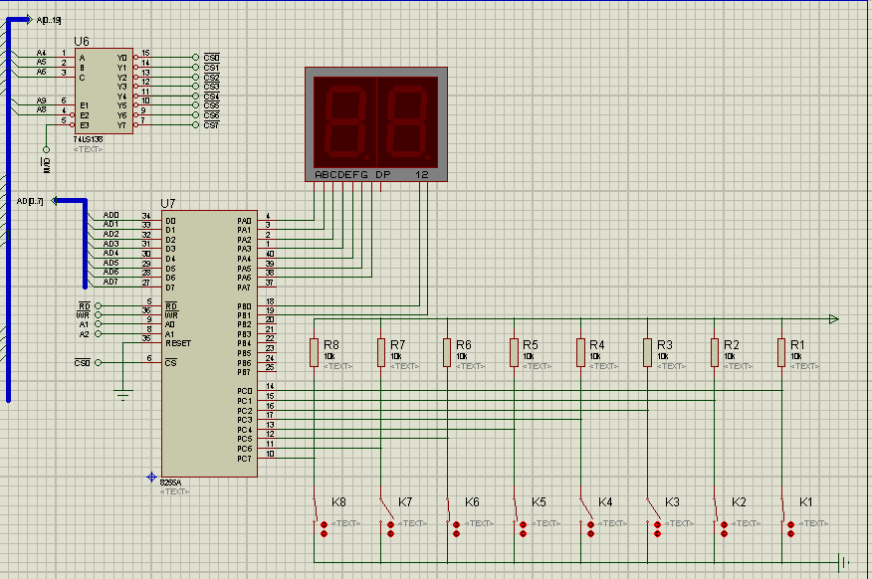
】

Slide 77
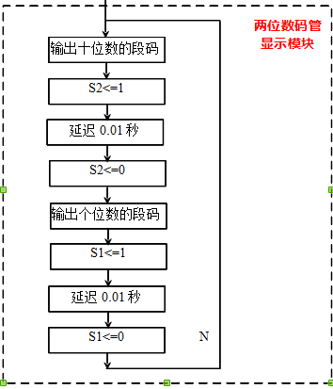
【流程图】

Slide 78
.8086
.model small
.data
led db 3fh,06h,5bh,4fh,66h,6dh,7dh,07h,7fh,6fh,77h,7ch,39h,5eh,79h,71h
Ioporta equ 60h
ioportb equ 61h
ioportc equ 62h
.stack
.code
start:
mov ax, @data
mov ds, ax
mov dx, ioporta
mov al,10001001b
out dx，al ;初始化8255 a、b口输出 c口输入
play:
mov al,1h
mov dx, ioportb
out dx, al ;输出b口 选择个位

Slide 79
mov dx，ioportc
in al，dx ;输入c口数据
and al，0fh ;保留低4位
mov bx，offset led
xlat ;查表得到显示代码
mov dx，ioporta
out dx，al ;从a口输出
call delay
mov al，2h
mov dx，ioportb ;输出b口 选择十位
out dx，al
mov dx，204h
in al，dx ;输入c口数据
and al,0f0h ;保留高4位
mov cl,4
shr al，cl
mov bx，offset led
xlat; ;查表得到显示代码
mov dx，ioiporta
out dx，al; ;从a口输出
call delay
jmp play

Slide 80
延时子程序
delay proc
push cx
push ax
mov ax,6
x1: mov cx,0080h ;调整可以更改延迟时间
x2: dec cx
jne x2
dec ax
jne x1
pop ax
pop cx
ret
delay endp
mov ah,4ch
int 21h
end start

Slide 81
8255A的应用举例
8255A作为开关K0~K3及七段LED显示器接口。要求开关设置的二进制信息，由PC0~PC3输入，经程序转换为对应的七段LED显示器的字形代码后，由A口输出显示。
接口电路
D7~D0
D7~D0
RD WR A0 A1 CS
驱动器
PA7
8086
RD WR A1 A2
~
PA0
系统总线
+5V
K3
PC3
A0 A3
A4
Y0 Y1 Y2
A B C G2A G2B
G1
O O O
K2
PC2
PC1
K1
M/IO
PC0
K0
A5
A6
&
A7
8255A
LS138
＋5V

Slide 82
8255A各端口地址确定:
由图可知： A7 A6 A5 A4 A3 A2 A1 A0
A0 A3
A4
A B C G2A G2B
G1
Y0 Y1 Y2
1 1 1 0 1 × × 0
CS
M/IO
各端口地址为：E8H~EEH
A5
A6
&
A7
8255A方式选择控制字:
LS138
按题意设置端口A方式0输出,下C口输入.
1
0
0
0
×
0
×
1
81H
LED显示器的字形代码表存放在TABLE单元开始的内存中.
TABLE DB 0C0H, 0F9H, 0A4H, 0B0H, 99H, 92H, 82H, 0F8H DB 80H, 98H, 88H, 83H, 0C6H, 0A1H, 86H, 8EH

Slide 83
实现操作的具体程序如下:
MOV DX，0EEH ；设置8255A工作方式
MOV AL，81H
OUT DX，AL
MOV DX，0ECH ；指向端口C，读开关状态
IN AL，DX
AND AL，0FH
LEA BX，TABLE ；显示代码表首地址送BX
XLAT ；查表，取出相应的字形码送AL
MOV DX, 0E8H ；指向端口A OUT DX, AL ；输出字形码显示
HLT

Slide 84
LED显示器的结构
a
b
c
d
e
f
g
dp
a
b
c
d
e
f
g
dp
a
f
g
b
e
c
d
dp
LED显示器的外形
共阳极LED显示器的结构
共阴极LED显示器的结构

Slide 85
LED显示器的工作原理
软件译码法
a
b
c
d
e
f
g
dp
PA0
PA1
PA2
PA3
PA4
PA5
PA6
PA7
8
2
5
5
DB7--DB0
方案1 共阳极LED显示器与同相驱动器接口

Slide 86
D7 D6 D5 D4 D3 D2 D1 D0
dp g f e d c b a
0(C0H) 1 1 0 0 0 0 0 0
1(F9H) 1 1 1 1 1 0 0 1
a
a
a
a
a
a
a
a
a
2(A4H) 1 0 1 0 0 1 0 0
a
3(B0H) 1 0 1 1 0 0 0 0
f
b
f
f
f
b
b
f
b
f
f
b
b
f
b
f
b
f
b
g
b
g
g
g
g
g
g
g
g
g
4(99H) 1 0 0 1 1 0 0 1
c
c
c
c
c
c
c
c
c
e
c
e
e
e
e
e
e
e
e
e
5(92H) 1 0 0 1 0 0 1 0
dp
dp
dp
dp
dp
dp
dp
dp
dp
d
dp
d
d
d
d
d
d
d
d
6(82H) 1 0 0 0 0 0 1 0
d
7(F8H) 1 1 1 1 1 0 0 0
8(80H) 1 0 0 0 0 0 0 0
9(90H) 1 0 0 1 0 0 0 0

Slide 87
a
b
c
d
e
f
g
dp
PA0
PA1
PA2
PA3
PA4
PA5
PA6
PA7
8
2
5
5
DB7--DB0
方案2 共阳极LED显示器与反相驱动器接口

Slide 88
D7 D6 D5 D4 D3 D2 D1 D0
dp g f e d c b a
a
a
a
a
a
a
a
a
a
0(3FH) 0 0 1 1 1 1 1 1
a
1(05H) 0 0 0 0 0 1 1 0
f
b
f
f
f
b
b
f
b
f
f
b
b
f
b
f
b
f
b
g
b
g
g
g
g
g
g
g
g
g
2(5BH) 0 1 0 1 1 0 1 1
c
c
c
c
c
c
c
c
c
e
c
e
e
e
e
e
e
e
e
3(4FH) 0 1 0 0 1 1 1 1
e
dp
dp
dp
dp
dp
dp
dp
dp
dp
d
dp
d
d
d
d
d
d
4(66H) 0 1 1 0 0 1 1 0
d
d
d
5(6DH) 0 1 1 0 1 1 0 1
6(7DH) 0 1 1 1 1 1 0 1
7(07H) 0 0 0 0 0 1 1 1
8(7FH) 0 1 1 1 1 1 1 1
9(6FH) 0 1 1 0 1 1 1 1

Slide 89
常用的BCD 对七段显示器译码器/驱动器之IC 包装计有TTL 之7446、7447、7448、7449 与CMOS 之4511 等等。其中7446、7447 必须使用共阳极七段显示器，7448、7449、4511等则使用共阴极七段显示器。
在正常操作时，当输入DCBA=0010 则输出abcdefg=0010010。故使显示器显示“2”。 当输入DCBA=0110 时，输出abcdeg=1100000，显示器显示“6”。

Slide 90
七段LED显示器接口电路
5V
利用专用接口芯片7447驱动LED显示器
7447为BCD—七段译码器
与单个LED的连接
5V
1. 5V
+5V
13 12 11 10 9 15 14
7447
I=20mA
a b c d e f g
3
4
5
+5V
R
16
8
RBI
RBO
LT
Vcc
GND
A B C D
0. 2V
R=（5–1.5 – 0.2）V/ 20mA=168Ω
取R=150 Ω
7 1 2 6

Slide 91
静态显示器的设计
7447BCD—七段译码器与多个LED的连接
DB0——DB7
DB0——DB7
PA0PA1PA2PA3 PA4 PA5PA6 PA7
PB0PB1PB2PB3 PB4 PB5PB6 PB7
A B C D
A B C D
A B C D
A B C D
7447
7447
7447
7447
a b c d e f g
a b c d e f g
a b c d e f g
a b c d e f g
5V

Slide 92
7
4
4
7
PB0
PB1
PB2
PB3
A
B
C
D
a
b
c
d
e
f
g
•
•
•
• • •
• • •
• • •
• • •
• • •
• • •
• • •
动态显示器的设计
PNP
PA0
PA1
PA2
PA3
PA4
PA5
PA6
8
2
5
5

Slide 93
LEA SI，BUFF
MOV CX，FEH
MOV DL，01H
初始化
取显示数据
MOV AL，[SI]
送段通道口
OUT POTB，AL
MOV AL，DL
OUT POTA，AL
位码送位通道口
延时
修改指针，位码
INC SI
ROL DL
N
是否最后一位
Y
结束
显示控制程序

Slide 94
a
PB0
•
•
•
•
•
•
•
•
•
•
•
•
PB7
g
• • •
• • •
• • •
• • •
• • •
• • •
• • •
74LS07
NPN
PA0
PA1
PA2
PA3
PA4
PA5
PA6
8
2
5
5

Slide 95
LEA SI，BUFF
MOV CL，40H
LEA BX，TABLE
初始化
取显示数据
DISI：MOV AL，[SI]
XLAT
查表得段码送段通道
MOV DX， POTB
OUT DX，AL
MOV AL，CL
MOV DX， POTA
OUT DX，AL
位码送位通道
延时
修改指针，位码
INC SI
SHR CL
N
是否最后一位
Y
JNZ DISI
结束

Slide 96


【例题9.3】采用8255A作为与打印机接口的电路，CPU与8255A利用查询方式输出数据，硬件如图9-11所示，试编程实现将若干个字节数据送打印机打印。设8255A的端口地址为80H～83H。
分析：打印机一般有3个主要信号，BUSY表示打印机是否处于“忙”状态，高电平表示打印机处于忙状态。
为选通信号，低电平有效，该信号有效时，CPU输出的数据被锁存到打印机内部数据缓冲器。 为打印机应答信号，当打印机处理好输入数据后发出该信号，同时撤销忙信号。CPU可利用BUSY信号或 信号决定是否输出下一个数据。

Slide 97
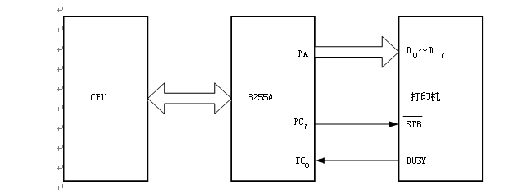
图9-11 简单的打印端口

Slide 98
当CPU通过打印接口要求打印机打印数据时，一般先查询BUSY信号，BUSY为低电平时，输出数据至打印口，再发送信号。
DATA SEGMENT
BUFFER DB ‘45A……’
COUNT DW $-BUFFER
DATA ENDS
CODE SEGMENT
ASSUME CS:CODE，DS:DATA
START: MOV AX，DATA

Slide 99
MOV DS，AX
LEA SI，BUFFER
MOV CX，COUNT
MOV AL，81H ；8255A初始化
OUT 83H，AL
MOV AL，0FH ；使PC7=“1”
OUT 83H，AL
NEXT: IN AL，82H ；读PC端口
WAIT1: TEST AL，01H ；测试BUSY信号
JNZ WAIT1

Slide 100
MOV AL，[SI] ；读取一个数据，送入PA端口
OUT 80H，AL
MOV AL，0EH ；输出选通脉冲
OUT 83H，AL
NOP
NOP
MOV AL，0FH
OUT 83H，AL

Slide 101
INC SI
LOOP NEXT
MOV AH，4CH ；返回DOS
INT 21H
CODE ENDS
END START

Slide 102
习题9
9.1、填空题
（1）8255A端口C按位置位/复位控制字的（ ）位用来指定置位或复位的端口C的具体位置。
（2）8255A端口C按位置位/复位控制字的（ ）位决定对端口C的某一位置位或复位。
（3）8255A端口A工作在方式2时，使用端口C的（ ）作为CPU和外部设备的联络信号。
（4）8255A与CPU连接时，地址线一般与CPU的地址总线的（ ）连接。
（5）8255A控制的最高位的D7=（ ）时，表示该控制字为方式控制字。

Slide 103
（6）8255A的端口A的工作方式是方式控制字的（ ）位决定。
（7）8255A的端口B的工作由方式控制字的（ ）位决定。
（8）Intel 8255A是一个（ ）端口。
（9）8255A内部只有端口（ ）没有输入锁存功能。
9.2、8255A的方式0一般使用在什么场合？在方式0时，如果使用应答信号进行联络，应该怎么办？
9.3、当8255A工作在方式2并且采用中断时，CPU如何区分是输入或输出引起的中断？

Slide 104
9.4、设8255A的4个端口地址为0060H~0063H，试编写下列各种情况下的初始化程序。
（1）将A组和B组设置方式0，A口、B口为输入，C口为输出。
（2）将A组工作方式设置方式2，B组为方式1，B口作为输出。
（3）将A口，B口均设置方式1，均为输入，PC6和PC1为输出。
（4）A口工作在方式1，输入；B口工作在方式0，输出；C口高4位配合A口工作，低4位为输入。
9.5、已知8255的A口外接8个发光二极管，B口的PB0外接一个按键，A、B组均工作在方式0，试编写一段程序，循环检测按键是否按下，若按下（低电平有效），则把8个二极管点亮，否则全灭。

Slide 105
9.6、若8255A的端口A定义为方式0，输入；端口B定义为方式1，输出 ；端口C的上半部定义方式0，输出。试编写初始化程序（设端口地址为80H~83H）。
9.7、试编程实现采用动态扫描方法在LED数码管上显示0000～9999，硬件图可参照例题2图9-9。设8255A的端口地址为300H～303H。
9.8、8255A的3个端口在使用上有什么不同？
9.9、当数据从8255A的C端口读到CPU时，8255A的控制信号、、、A1、AO分别是什么电平？
9.10、在并行接口中为什么要对输出数据进行锁存？在什么情况下可以不锁存？
9.11 并行接口的主要特点及其主要功能是什么？
9.12、8255A有几种工作方式？

